Slide 1
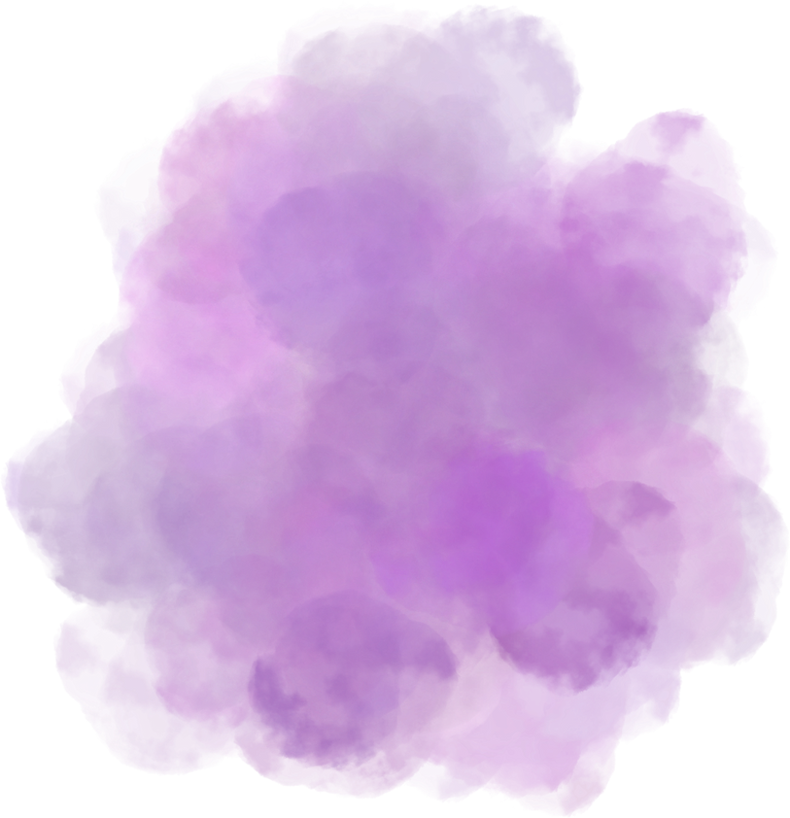


UDSKOLING
SAMTALEBILLEDER
EKSEMPLER PÅ FN’S ARBEJDE RUNDT OMKRING I VERDEN

Slide 2
Om denne præ sentation
Denne præsentation består af en samling billeder, der kan bruges som inspiration til at starte en samtale om, hvad FN laver.
Alle billeder og tilhørende historier er eksempler på, hvad vi kan, når vi står sammen og kæmper for, hvad der er vigtigt. Uden sammenhold og støtte ville vi ikke kunne gennemføre så mange projekter, som vi gør i dag.
Blandt billederne er der eksempler på, hvordan FN har har bidraget til eller ledet store projekter, som ofte er støttet af lokale NGO’er eller regeringer.
Teksterne, som ligger I noterne til dette powerpoint er tænkt som baggrundsinfo, du kan give eleverne, og spørgsmålene er til at få gang i samtalen.

Slide 3
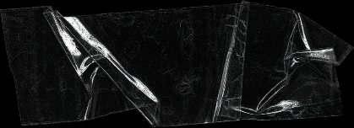
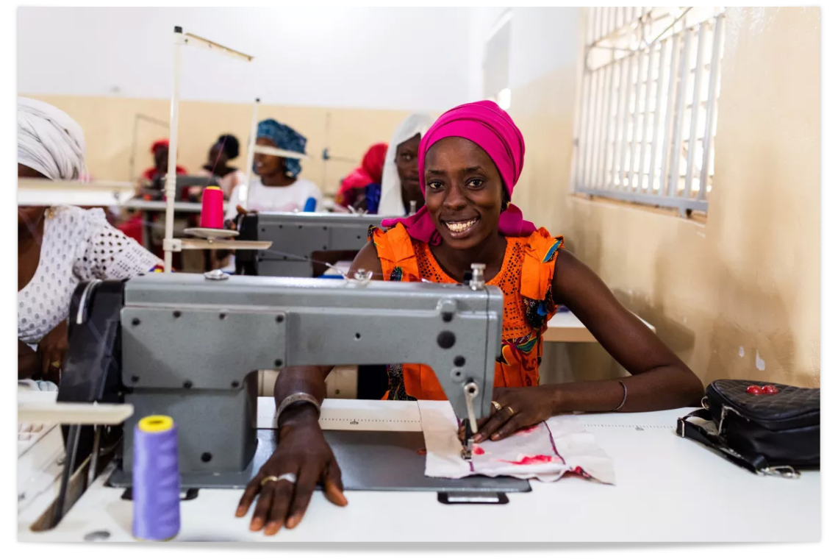

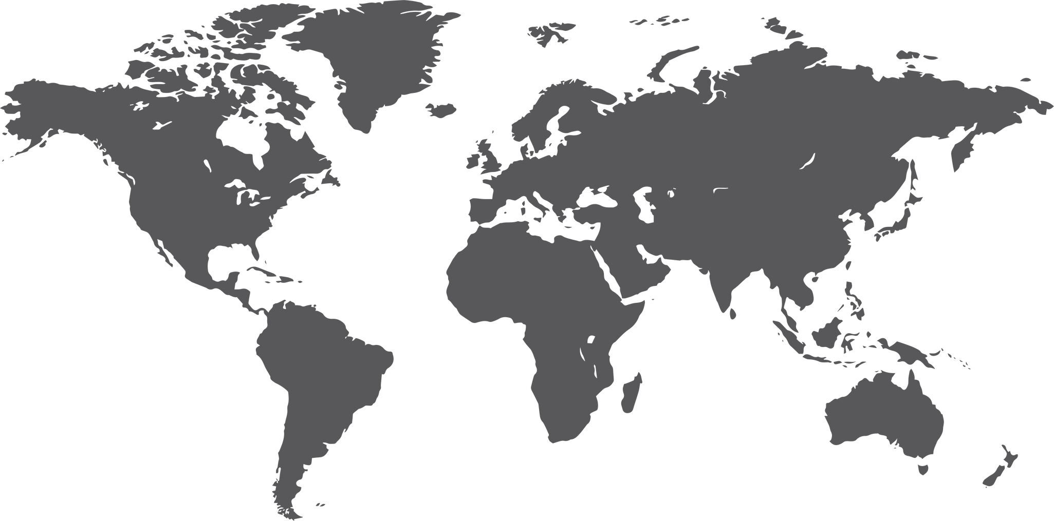


Hjemmesyede bind i Senegal
Senegal ligger her
UNICEF SENEGAL/2022/VINCENT TREMEAU
Notes:
Hjemmesyede bind i Senegal
På billedet ses Fatou Diop. Hun er 20 år og bor i Kaffrine, som ligger i det centrale Senegal. Hun er med i et projekt som hjælper unge piger og kvinder med at få adgang til menstruations-produkter. Her er hun i gang med at sy et genanvendeligt bind.
Mange steder i verden, blandt andet i Senegal, har unge piger og kvinder ikke adgang til menstruations-produkter – som for eksempel bind og tamponer. Der er også mange steder, hvor det er stigmatiseret at have menstruation, og derfor er de unge piger tit flove over at have menstruation. Det betyder, at mange bliver hjemme fra skole, når de har menstruation – det kan være helt op til en uge om måneden, de derfor ikke kommer i skole. Derfor kommer de bagud, og nogle gange bliver de endda nødt til helt at droppe ud af skolen.
UNICEF har sammen med en organisation i Senegal lavet et projekt, som skal sikre bedre vilkår for piger og kvinder med menstruation. Projektet indebærer for eksempel at 47 unge kvinder har fået undervisning i at sy genbrugelige bind – og tilsammen har de syet 20.900 bind, som de kunne sende ud til skoler i hele regionen.
Det er også vigtigt, at pigerne har adgang til rene toiletter, hvor man kan lukke døren, mens de har menstruation – og gerne også kønsopdelte toiletter, så de kan undgå at være flove. Det er vigtigt, at de er afskærmede, så pigerne kan skifte deres bind i fred, og der skal være rent vand, så de for eksempel kan vaske en menstruationskop eller deres bind, hvis det er genanvendeligt.
UNICEF og UNFPA uddeler også dignity kits, som indeholder bind, tamponer, sæbe, undertøj, deodorant, tandbørste, tandpasta og andre ting. I Senegal har UNICEF delt kits ud, der opfylder behovene for 235.000 piger i skole.

Slide 4
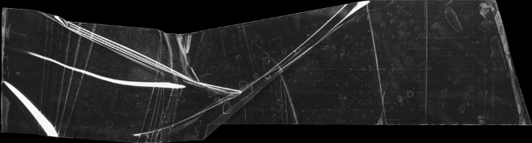
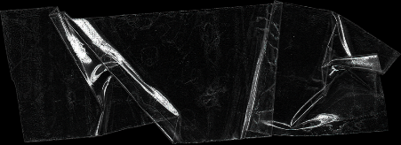

Spørgsmål
Hvorfor kommer piger ikke i skole, når de har menstruation?
Hvorfor er det i nogle lande stigmatiseret at have menstruation?
Synes I også, at det er det i Danmark?
Hvad kan man gøre for at gøre det mindre stigmatiseret at have menstruation?
UNICEF SENEGAL/2022/VINCENT TREMEAU

Slide 5

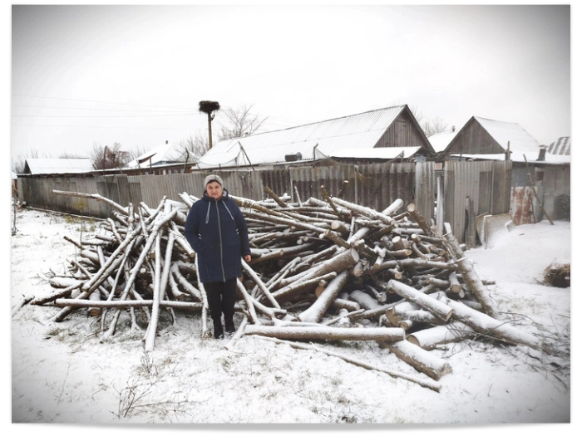
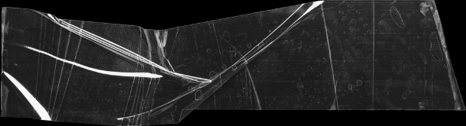

Penge som nødhjæ lp i Ukraine
Ukraine ligger her
PROLISKA
Notes:
Penge som nødhjælp i Ukraine
Her er Valentyna, som bor I Ukraine sammen med sin mand Anatolii bare 10km fra den russiske grænse. Da Rusland indledte sin invasion i Ukraine, flygtede deres børn og børnebørn til Polen, men selv blev de i Pisky. De plejede at være landmænd og havde køer og grise, men nu har de kun ænder og kyllinger tilbage. Deres pension på ca. 146 dollars om måneden dækker knap nok deres faste udgifter.
Derfor er de blandt de mennesker, som får økonomisk støtte via UNHCR’s ’winter cash’-program. Det indebærer, at UNHCR udbetaler penge til dem, som de selv kan bestemme, hvordan de vil bruge. Valentyna og Anatolii har brugt dem på brænde og en gasradiator, så de kan holde huset varmt hen over vinteren.
Men hvorfor uddeler man penge i stedet for nødhjælp? Det gør man blandt andet, fordi penge ikke kræver opbevaring og transport. Det er ca. 35% mere omkostningseffektivt at uddele penge end nødhjælp. Pengene uddeles for eksempel med vouchers eller specielle dankort, hvilket gør det muligt at følge pengene, og man kan i høj grad se, hvad pengene bliver brugt til. Det giver også handlekraft til modtagerne, at de selv kan få lov til at bestemme, hvad de har brug for og selv lave prioriteringen. Det gør også at hjælpen er mere præcist tilpasset de forskellige modtagere. Det er også en fordel for de byer, som flygtninge kommer til, fordi de kan bruge pengene i lokalsamfundet.
Det kan også forbedre synet på flygtninge, at de kommer med midler, de kan bruge i byen, i stedet for at blive set som en ’udgift’.
UNHCR har sit største ’cash assistance’-program i verden i Ukraine. De har uddelt over 556 millioner dollar til mere end 2,3 millioner mennesker, siden Rusland indledte deres invasion. Anatolii og Valentyna er ikke flygtet fra deres hus, men programmet omfatter også krigsramte mennesker, der ikke er flygtet.
Der er flest modtagere i Ukraine og Argentina, men programmet findes også i Afghanistan.

Slide 6

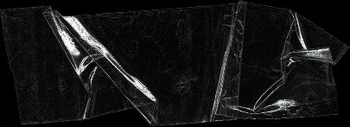

Spørgsmål
Hvorfor kan det være smart at uddele penge i stedet for mad, ting eller anden nødhjælp?
Er der situationer, hvor det kan være bedre at uddele mad, ting eller anden nødhjælp?
Hvordan kan vi selv hjælpe mennesker, der flygter?
PROLISKA

Slide 7
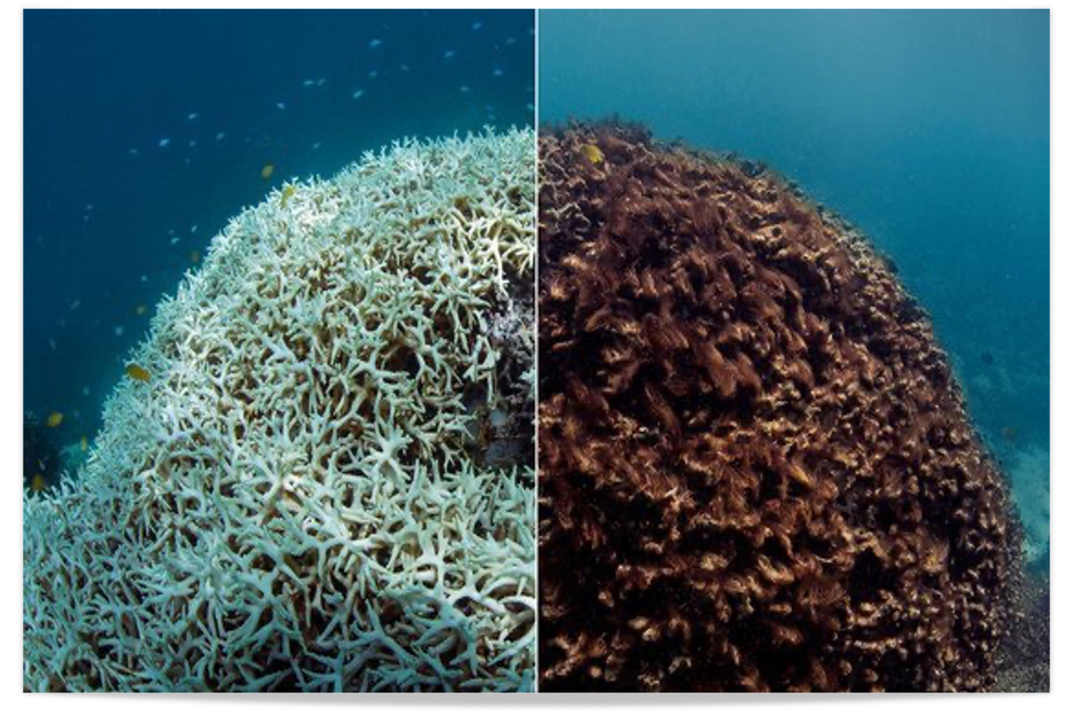
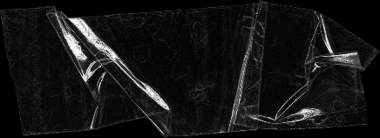


Koraller på havets bund
THE OCEAN AGENCY/WL CATLIN SEAVI
Notes:
Koraller på havets bund
Koraller er er små dyr, der sidder sammen i grupper af tusindvis på havets bund – de ligner måske planter, men de er faktisk dyr. De har mange flotte farver, og de er meget vigtige for vores verden.
Selv om de kun dækker under 1% af havets bund, lever mere end 25% af havenes dyr i korallerne. De er balndt andet vigtige, fordi de beskytter mennesker, der bor tæt på kysterne mod blandt andet oversvømmelser og storme. Forskere regner også med, at man i fremtiden kan bruge koraller til at lave medicin mod mange sygdomme.
Men korallerne er meget sårbare overfor stigende temperaturer i havene. Havforurening og overfiskeri er også en trussel for dem.
Når vandtemperaturen stiger og pH-værdien ændrer sig udskiller korallerne deres farverige mikroalger, så de bliver hvide og ligner skeletter. Når korallerne bliver bleget, tager algerne over, og korallerne bliver dækket af et lag alger i en brunlig farve. Hvis det sker for ofte eller i for lang tid ad gangen, kan de dø af det.
Det kunne man se, efter 1998, hvor rigtig mange koraller blev bleget. Omkring 10 år senere var korallerne tilbage, til hvordan de så ud før 1998. Så det kan lade sig gøre. Men det kræver, at vi er ambitiøse, og at vi bruger penge på det. Og at vi gør det nu.

Slide 8
Spørgsmål
Hvorfor har vi brug for korallerne?
Hvad tror I, man kan gøre for at passe på korallerne? Kan vi gøre noget selv?
Hvad kan forurene havet?
THE OCEAN AGENCY/WL CATLIN SEAVI

